Slide 1
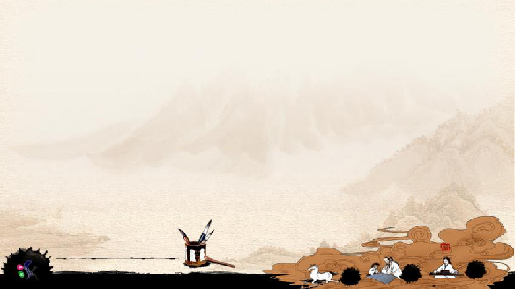
心论
荀子

Slide 2

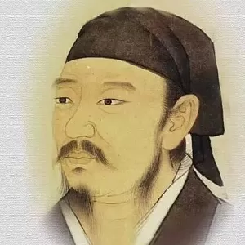
荀子（尊称：荀卿、孙卿，约公元前313年-公元前238年），名况，字卿，赵国人，战国末期著名思想家、文学家、政治家，儒家代表人物之一。 他曾三次出任齐国稷下学宫的祭酒，后为楚兰陵（位于今山东兰陵县）令。荀子对儒家思想有所发展，在人性问题上，提倡性恶论，主张人性有恶，否认天赋的道德观念，强调后天环境和教育对人的影响。

Slide 3
在孟子那里，性是虚说而心是实说。孟子主张性善，但性善到底是什么呢？要落实下来，性善实指四端之心，外此四端之心，无所谓性善。故孟子云“尽其心者，知其性也。知其性，则知天也”，心与性并无质的区别。但在荀子那里，性是实说，乃人的生物本能，心亦是实说，心与性成为两种完全不同的东西。
那么，在荀子那里，“心”到底是什么呢？

Slide 4
心者，形之君也，而神明之主也，出令而无所受令。自禁也，自使也，自夺也，自取也，自行也，自止也。故口可劫而使墨云，形可劫而使诎申，心不可劫而使易意，是之则受，非之则辞。故曰：心容，其择也无禁，必自见；其物也杂博，其情之至也不贰。（《荀子·解蔽》）

Slide 5

翻译:心，是形体的君主，“神明”的主宰，只有命令别人的份，没有被别人命令的份。它只能自己禁止自己作什么，自己指使自己作什么，自己让自己舍弃什么，自己为自己增加什么，自己决定自己什么时候行动，自己决定自己什么时候停止。所以，嘴，你可以强迫使它沉默，或强迫使它说什么；身体，你可以强迫它屈着，或强迫它伸直。但你却无法强迫自己的心改变它的意念，它认为对的便会接受，认为不对的它便会排斥。所以说，心是什么样的，从它的选择就可以知道，因为心选择时没有顾忌，必定会将自己表现出来。虽然心外的事物纷杂广博，心中意念却是诚挚没有虚伪的。

Slide 6
荀子言心乃“形之君也，而神明之主也”，这也是大体之意。即心是出令者而不是受令者，心有自己的潜能与自由，所谓“自禁也，自使也，自夺也， 自取也，自行也，自止也”。荀子要求心应专一而静，若博杂则必乱，而难以 知“道”。故荀子盛言解蔽，且认为“虚一而静”之心才能知“道”。
荀子之所谓心具何特质？它似乎就是一个虚空的大容器，里面空无一物。虚一而静就是把心打扫干净，呈现其本有之虚空，不让异物与杂质占据， 这就是荀子所说的“大清明”。这样一个大清明之心方能知“道”。不然，若以“已臧害所将受”，必不能知“道”。

Slide 7
拓展
白板说是在心理学上是指儿童心灵原始状态的学说。其认为人的个体生来没有内在或与生俱来的心智，也即是一块白板，所有的知识都是逐渐从他们的感官和经验而来。
洛克在批判天赋观念之后，对白板的思想加以发挥，论证了认识起源于经验的基本原则。他认为，最初的心灵像一块没有任何记号和任何观念的白板，一切观念和记号都来自于后天的经验。一切知识导源于经验是洛克认识论的基本原则，也是他的认识论的基础和出发点。

Slide 8

走自己的路，让别人说去吧。——但丁
The End......

